Slide 1
Fosfor konferanse 2022
Fagansvarlig Havbruk Trond Lauritzen

Slide 2
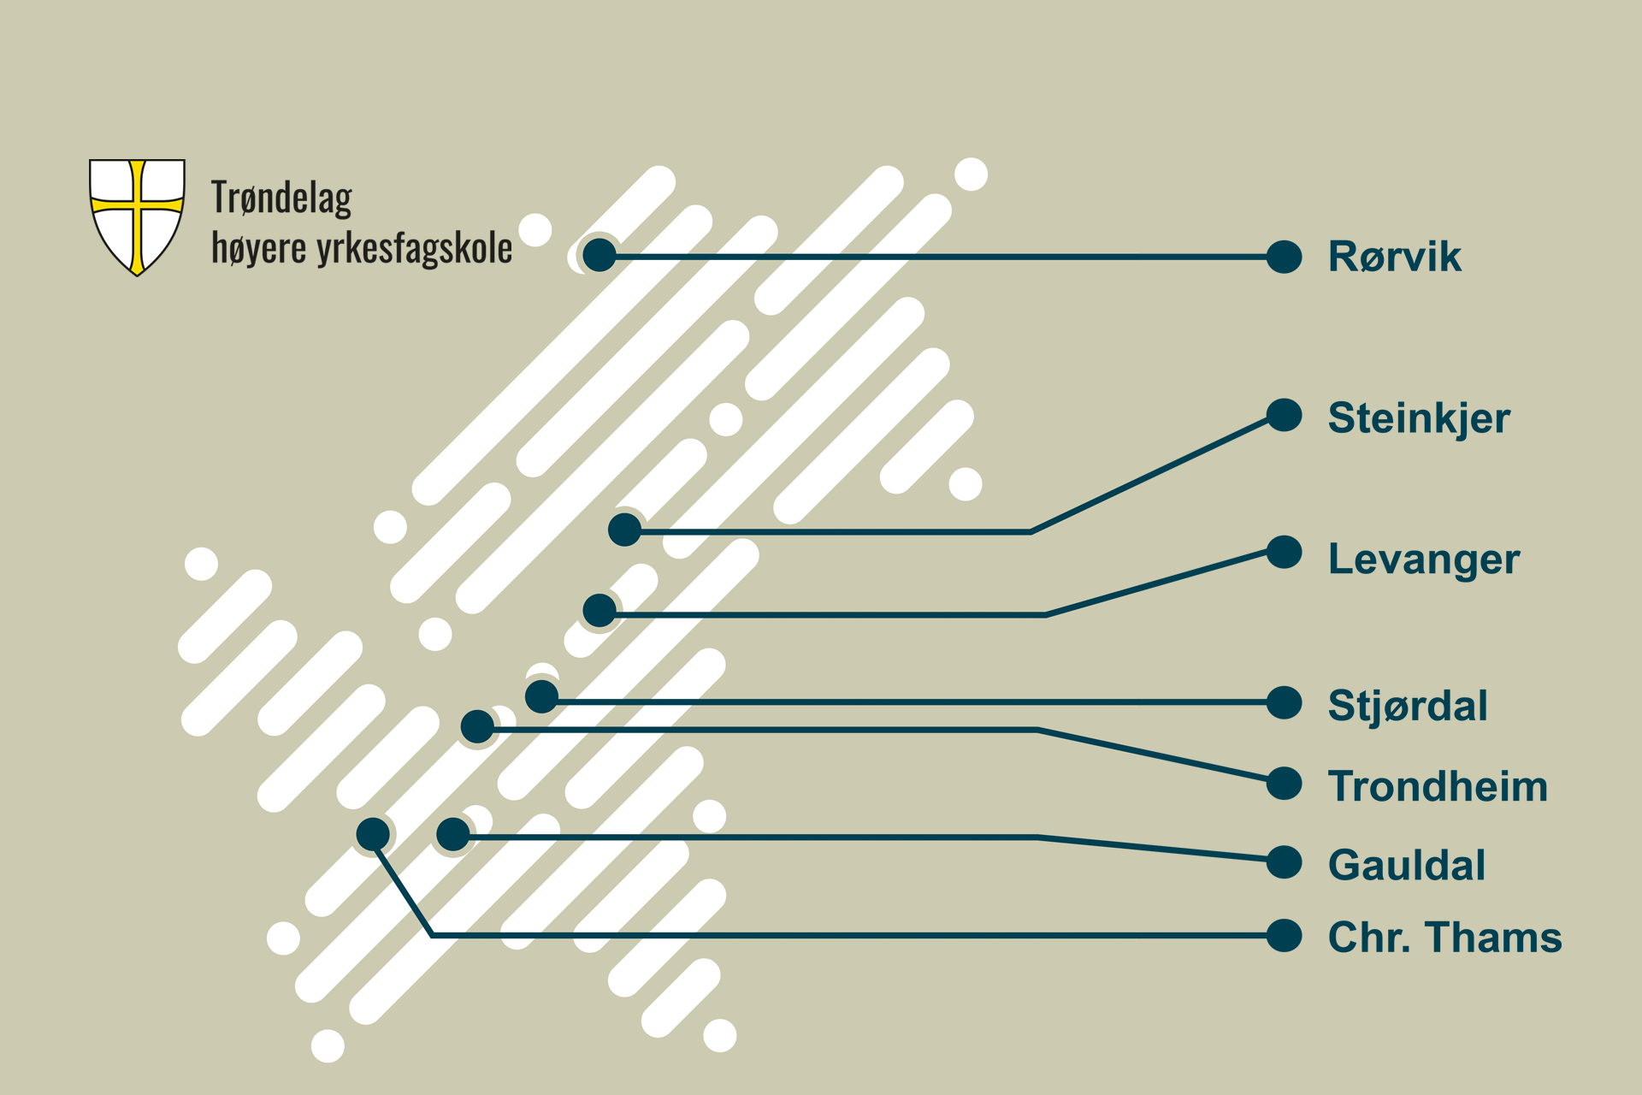
Litt om fagskolen men mest om havbruksstudiene våre
Notes:
7 Fagskoler slått sammen til å bli Trøndelag Høyere yrkesfagskole (THYF) i 2018

Slide 3
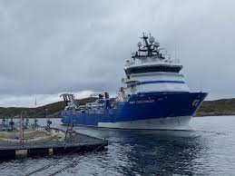
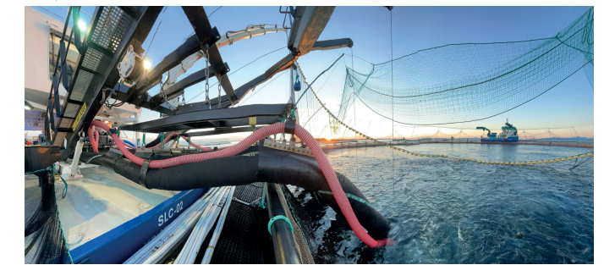
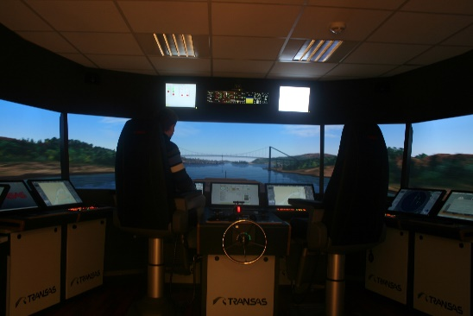
Hva tilbyr vi næringa?
Ledelse Havbruksoperasjoner:
Fokus i utdanningen:
Ledelse
Fiskevelferd
Fartøyadministrasjon
Fortøyninger og fortøyningsteknologi
Havmiljøet
Simulatorøvelser i Fishfarm
Notes:
Et studie rettet mot folk som jobber på servicebåt
Har fokus på:
ledelse, sikkerhet/risiko
Regelverk, krav og prosjektering knyttet opp mot anleggsoppbygging
Har fokus på miljøpåvirkninger og fiskevelferd da særlig opp mot havbruksoperasjoner
Eget emne der det brukes simulatorverktøy for øvelse og utsjekk
Benytter digitale verktøy i undervisning (Naviaq)
Inntakskrav: Fagbrev akvakultur, havbrukstekniker og matros i tillegg vurderes realkompetanse

Slide 4
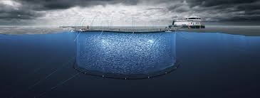
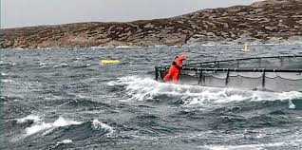
Hva tilbyr vi næringa?
Ledelse Sjøbasert akvakultur:
Fokus i utdanningen:
Ledelse
Biologi og miljøpåvirkning
Produksjonsplanlegging
Kvalitet/sikkerhetsstyring
Notes:
Fokus på ledelse og sikkerhet
Biologi og miljøpåvirkning gjennom produksjonssykluser
Produksjonsplanlegging gjennom sykluser bl.a. med bruk av digitale verktøy (Fiizk Horizon)
Fokus på regelverk opp mot anleggsteknologi og sertifisering (Naviaq)
Inntakskrav: Fagbrev akvakultur, realkompetanse

Slide 5
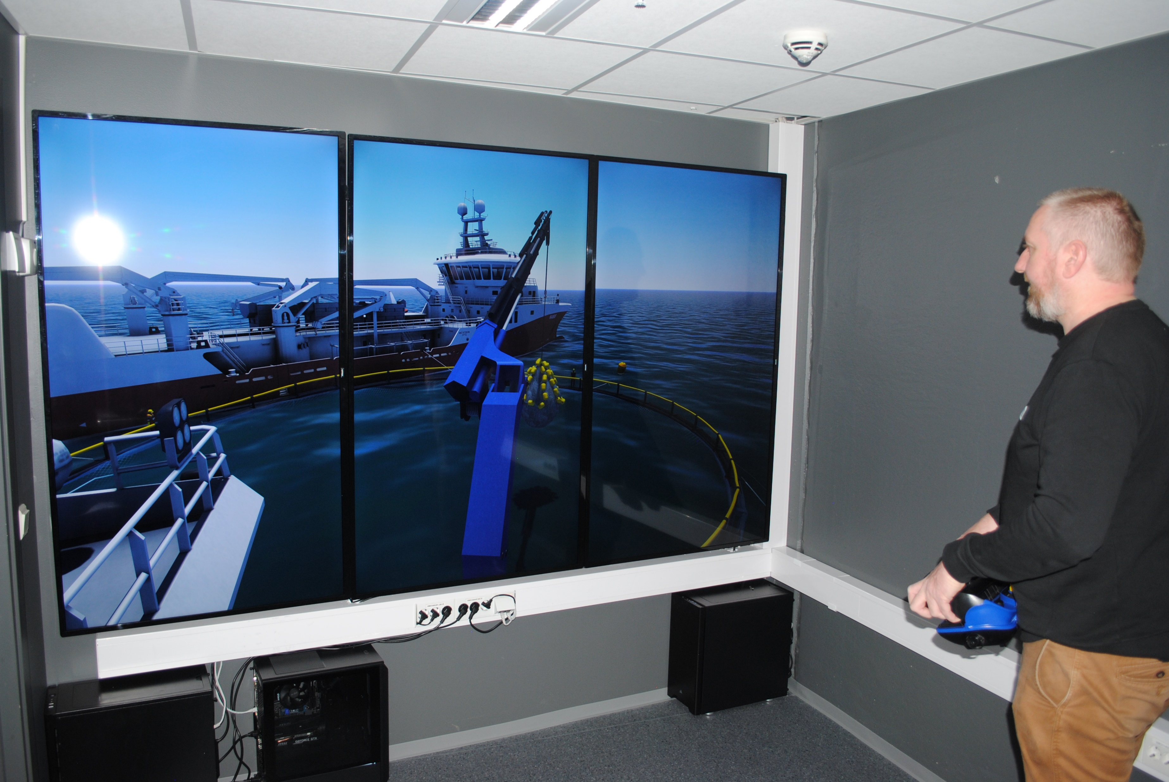
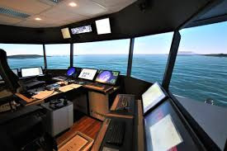
Utvikling frem til nå og veien videre
Vi har skapt et unikt tilbud takket være samarbeid mellom fagskole, FOU miljø, næringen og det offentlige.
Utvikling i tett samarbeid med mange aktører fra næringen.
Vi bruker næring, kompetansemiljø og forvaltning som forelesere.
Vi har bred kompetanse i lærerstab.
Tett samarbeid med SSR om utvikling og aktiv bruk av simulator i utdanningen.
Notes:
Næringa bidro og støttet oss i utviklinga av studiene
Næringa bidrar i stor grad med innspill til fokusområder og forelesere
Lærere og eksterne forelesere med bred kompetanse fra flere områder innen havbruk
Viktig støtte fra Trøndelag Fylkeskommune i utviklingsprosessen
Vi samarbeider tett med sikkerhetssenteret på Rørvik i bruk og utvikling av simulator bl.a. Fish Farm simulator spesielt utviklet opp mot havbruksnæringen

Slide 6
Hvorfor er dette en relevant utdanning
Uttalt stort behov for utdanningen fra bransjen
I kontinuerlig utvikling
Digitale verktøy
Bygger på kompetanse som er til stede
Ledelse som en rød tråd i alle emner
Notes:
Næringen er i konstant utvikling og vi har stort fokus på å henge med på den raske teknologiske- og biologiske utviklingen.
Næringen trenger kompetanse, skolen har stort fokus på bruk av digitale verktøy som benyttes i dag f.eks Fiizk Horizon og Naviaq
Studiene bygger på fagbrev/realkompetanse og studentene «kan» oppdrett men trenger teoretisk påfyll. Studentene består av personer med lang fartstid og personer med ferske fagbrev, det skaper veldig god erfaringsdeling og gode diskusjoner.
Studiet har ledelse som en rød tråd gjennom alle emner

Slide 7
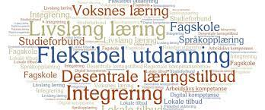
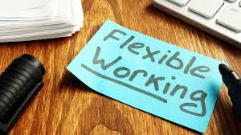
Fokus på fleksibilitet
Studiene kjøres samlingsbasert med hovedvekt på egenstudier med veiledning.
Unge folk er gjerne etablert og det er vanskelig å ta permisjon for å ta etterutdanning.
Fokus på å forberede og tilrettelegge studenttilværelse i en digital verden.
Notes:
Vi er stolte av å åpne muligheter for at folk som allerede står i jobb kan ta høyere utdanning
Vi legger stor vekt på innføring i studieteknikk
Vi legger stor vekt på å utnytte alle fordeler ved å benytte digital undervisning

Slide 8
Nytteverdi?
Jeg kan i større grad knytte lovverk sammen med det jeg jobber med.-Det har gitt økt forståelse for helheten i arbeidet vi gjør og hvorfor vi gjør det
Studiet ga meg en større verktøykasse for videre utvikling. Vi har fått kompetanse på relevant lovverk som er viktig for helhetsbildet i jobben.
Rune Solberg (48):
Skipper Servicebåt
Jeg hadde spesielt stor nytte av erfaringsdelingen på de fysiske samlingene
Tore Johan Strømmen (38):
Kvalitetsleder
Øyvind Røymo Eidissen (23):
Driftstekniker
Notes:
Her har vi spurt 3 uteksaminerte studenter om hvilken nytteverdi de syntes studie hadde for dem

Slide 9
Motivasjon?
Ønsker å utvikle meg faglig!
Ønsker å få mer forståelse og kunnskap for å være rustet til å søke på fremtidig jobb med mer ansvar
Driftsleder
Videreutdanning er bra uansett yrke! Har ambisjoner om høyere stilling.
Driftstekniker
Driftstekniker
Notes:
Her spurte vi studenter på første samling om hvilke motivasjon de hadde for å søke og starte på studie innen havbruk.

Slide 10
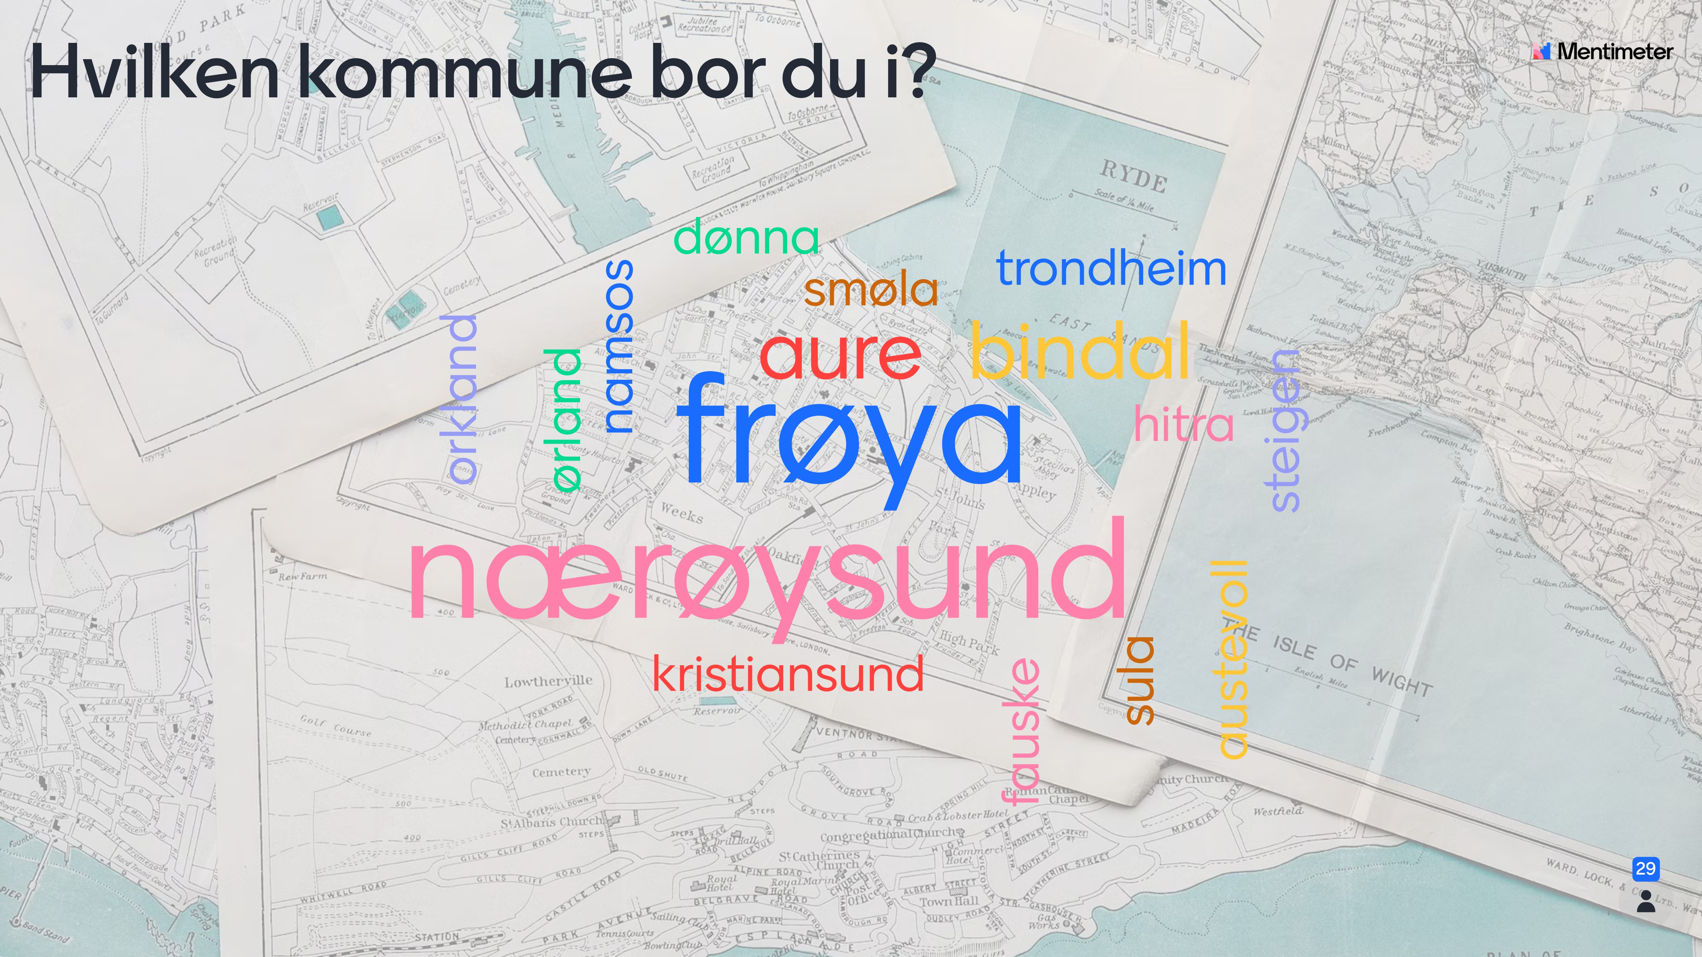
Stort nedslagsfelt
Notes:
Her har vi to ordskyer som forteller oss hvor et utvalg av nye studenter kommer fra og hvor de jobber. Studenter fra Austevoll til Kirkenes

Slide 11
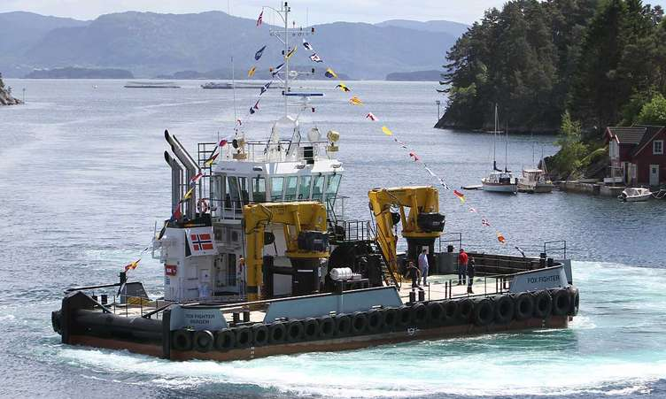
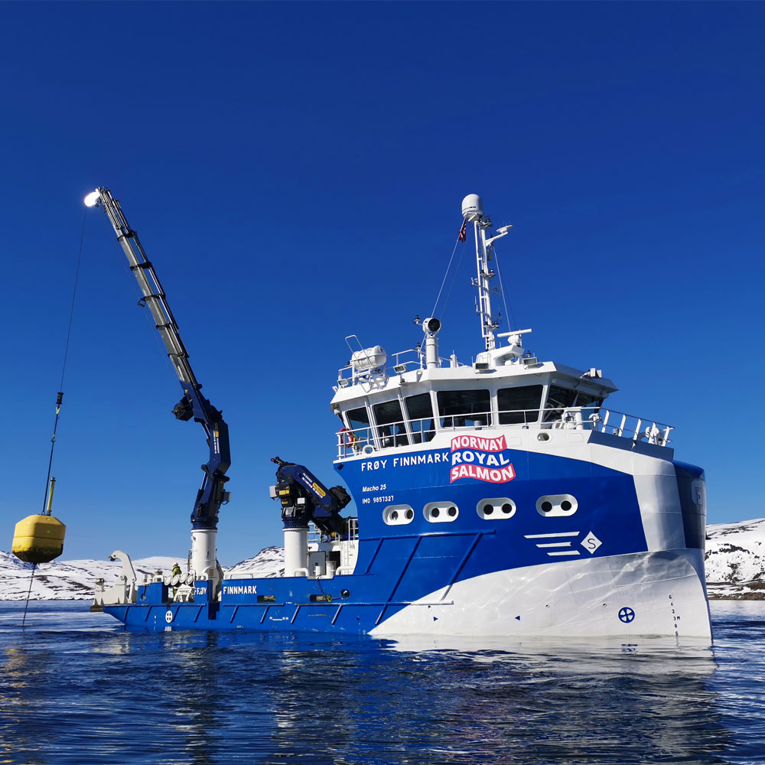
I tillegg kan vi ta med
Maritim utdanning:
Dekksoffiser
Maskinoffiser
Notes:
Stor forandring i fartøy & utstyrsstrukturen innen havbruk
Større behov for maritime offiserer og vi må se sammenhengene her
Maskinoffisersutdanning tilbys samlingsbasert gjennom THYF Ytre Namdal
Jobben med å gjøre Dekksoffisersutdanning fleksibel og mulig og gjennomføre mens man står i jobb er i gang

Slide 12
Spørsmål?
Ta gjerne kontakt!
Trond Lauritzen
Fagansvarlig havbruk
Trola@trondelagfylke.no
www.thyf.no
TAKK FOR OPPMERKSOMHETEN!

